Slide 1
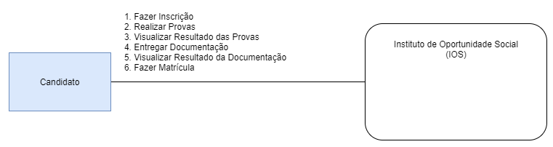
Contexto de Negócio

Slide 2
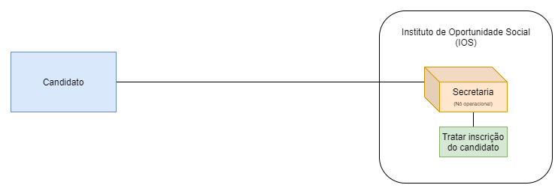
Cenário: Fazer Inscrição

Slide 3
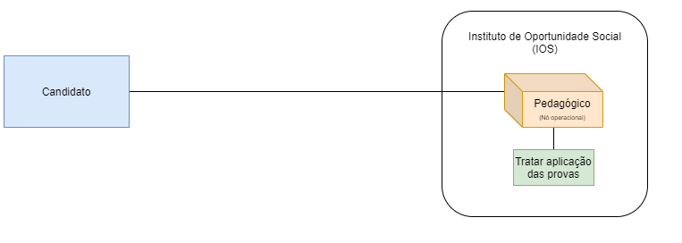
Cenário: Realizar Provas

Slide 4
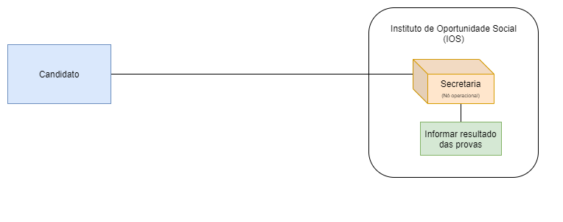
Cenário: Visualizar Resultado das Provas

Slide 5
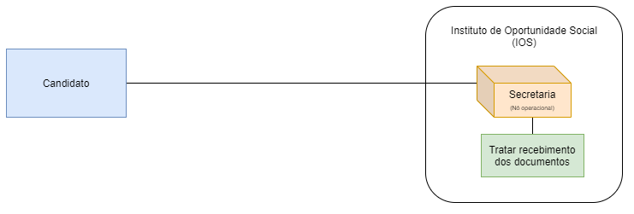
Cenário: Entregar Documentação

Slide 6
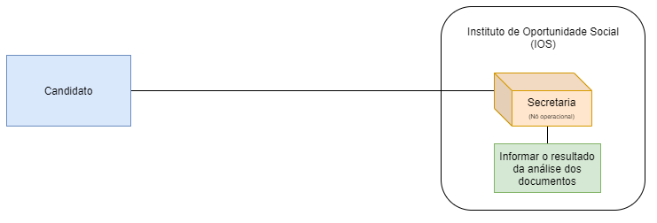
Cenário: Visualizar Resultado da Documentação

Slide 7
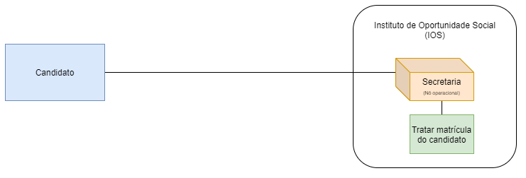
Cenário: Fazer Matrícula

